Slide 1
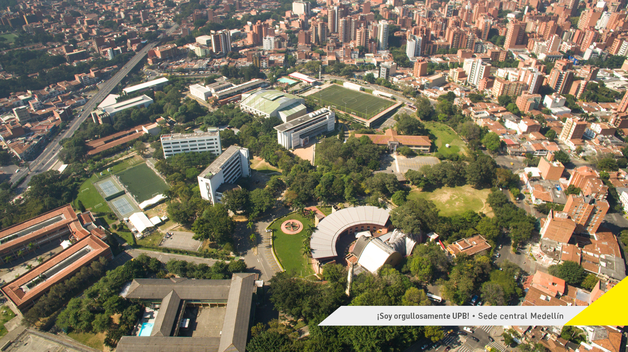

Slide 2
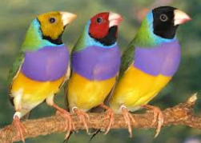
POLIMORFISMO
(Muchas - Formas)
César Augusto López Gallego
2019

Slide 3

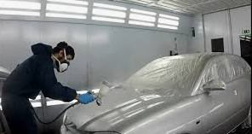
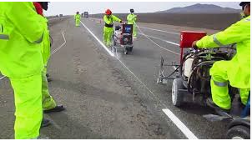
Pintar
Casa.pintar
Auto.pintar
Carretera.pintar
El método pintar es polimórfico porque su comportamiento dependerá del objeto que lo esté ejecutando

Slide 4
Se implementa mediante
Sobreescritura Overriding
Interfaces
Sobrecarga Overload

Slide 5

Sobre escritura – overriding y métodos virtuales

Slide 6

Overriding o Sobre escritura
“B” hereda características de una clase “A”, pero la clase “B” re-define las funcionalidades(métodos) heredadas de “A”.
Si los métodos son re-definidos en la subclase derivada, se dice que han sido “sobrescritos”.
Los atributos no deberían ser re-definidos (esto daría a pensar que el hijo no es realmente un hijo de ese padre). Repensar la herencia puede ser la mejor forma de actuar.
Una manera de manejar algo similar, puede ser sobrecargando el constructor

Slide 7
Overriding con Métodos Virtuales
Son métodos en la clase base pensados para ser sobrescritos por subclases.
Para declararlos, se utiliza la palabra reservada “virtual”; para sobrescribirlos, en la subclase se utiliza la palabra reservada “override”.
Un método virtual “PUEDE” ser sobrescrito, o utilizarse tal como está.
Solo se puede utilizar “override” si el método en la clase base está marcado como “virtual”, “abstract” u “override”.
El método “override” debe mantener el mismo nivel de acceso que el método “virtual” correspondiente
Clase Base
SubClase

Slide 8
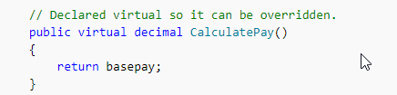
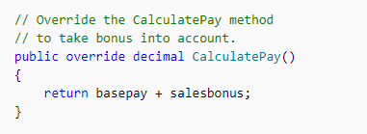
Métodos Virtuales
Clase Base
SubClase

Slide 9
Overriding con Métodos Abstractos
Son métodos en la clase base pensados para ser sobrescritos por subclases.
Para declararlos, se utiliza la palabra reservada “Abstract”
Un método abstract TIENE que ser sobrescrito en la subclase
public abstract void Metodo ()
Clase Base
SubClase

Slide 10
Atributos Estáticos
No existen atributos abstractos, existen atributos estáticos
Son atributos que se comparten entre los objetos que se instancian de una clase
Por ejemplo: Si se tiene una clase boleta, lo normal es usar la numeración consecutiva para cada boleta. O si se tiene la clase factura, pasaría algo similar
Lo que se debe hacer es definir un atributo estático y este manejarlo en el constructor o cualquier otro método.

Slide 11

Ejercicio
Después de analizar el código, sigue el ejercicio…..
Todos los autos tienen que tener un método para consultar el plan de mantenimiento, pero este es diferente para todos. Diseñe este comportamiento polimórfico.
Plan de Mantenimiento para las Camionetas
Afinación de motor
Cambio de Bujías
Cambio aceite
Revisión alternador
Cambio aceite transmisión
Revisión Exploradoras
Plan de Mantenimiento para los Taxis
Lavado de inyectores
Revisión alternador
Calibración taxímetro
Revisión frenos
Ajuste Suspensión
Plan de Mantenimiento para los Deportivos
Lavado de inyectores
Cambio aceite
Revisión sonido
Revisión techo
Cambio aceite caja
Revisión rines
Revisión potencia

Slide 12
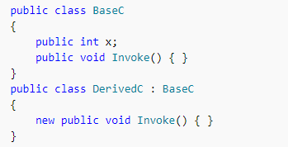
Ocultamiento de métodos - new
Cuando se utiliza como modificador de una declaración, la palabra clave new oculta explícitamente un miembro heredado de una clase base.
Cuando se oculta un miembro heredado, la versión derivada del miembro reemplaza a la versión de la clase base.
Aunque los miembros se pueden ocultar sin utilizar el modificador new, obtendrá una advertencia del compilador. Si utiliza new explícitamente para ocultar un miembro, se suprime esta advertencia.
Para ocultar un miembro heredado, declárelo en la clase derivada con el mismo nombre de miembro y modifíquelo con la palabra clave new.
Ojo: no utilizar new y override al mismo tiempo, son excluyentes

Slide 13
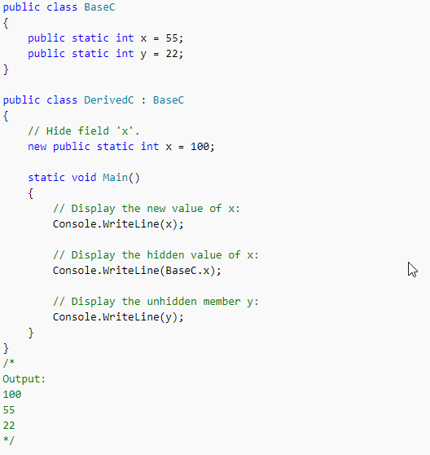
Ocultamiento de métodos - new

Slide 14
INTERFACES

Slide 15
Definiciones
Es el qué debería hacer una clase (TODO LO QUE PODEMOS HACER CON ELLA), sin especificar el cómo
Qué debería hacer la clase? Lo describen sus métodos
Una vez implementados los métodos, estos pueden ser ofrecidos
Es una clase abstracta pura con métodos abstractos “públicos” sin código (Se especifica el qué, No se especifica el cómo).
En la interfaz no se maneja Visibilidad.
Una interfaz de una clase es todo lo que se puede hacer con la clase
Es una especie de contrato que se hace con la clase donde la interfaz(ces) incluye una o más funcionalidades de la clase la clase se encarga de la implementación de ésta(s)
Estructura de datos que muestra únicamente las firmas de los métodos de una clase
Notas:
Es una forma de implementar herencia múltiple y Se etiqueta “Implementa”

Slide 16
Cuándo usar interfaces
Cuando se tiene más de una clase que hace lo mismo.
A qué se llama Segregar Interfaz?
A dividir sus métodos en varias interfaces ya que ésta tiene muchos métodos que no deben implementar todas sus clases
interface IVehiculo
{
void Acelerar(int kmh);
void Frenar();
void Girar (int angulos);
}
interface IVehiculoVolador : IVehiculo
{
void Despegar();
void Aterrizar();
}
interface IVehiculo
{
void Acelerar(int kmh);
void Frenar();
void Girar(int angulos);
void Despegar();
void Aterrizar();
}
Herencia entre interfaces
Fuente: https://geeks.ms/etomas/2010/07/07/c-bsico-interfaces/

Slide 17
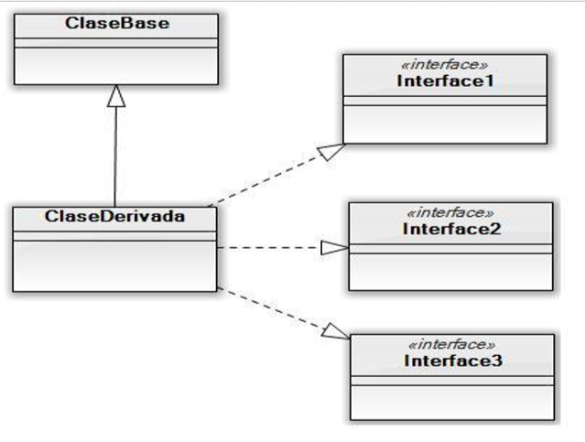
Cómo se diseña?
Herencia
Interfaces

Slide 18
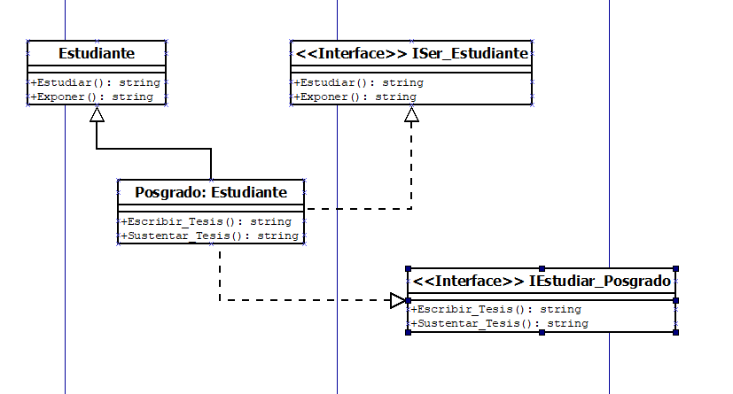
Ejemplo
Representemos el siguiente caso usando herencia e interfaces:
Una universidad posee estudiantes de pregrado y posgrado
Son comportamientos comunes de todos los estudiantes estudiar y exponer
Solamente los estudiantes de posgrado tienen los comportamientos escribir tesis y sustentar tesis

Slide 19
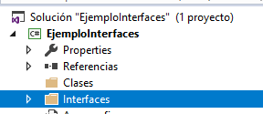
Implementación del ejemplo en C#

Slide 20
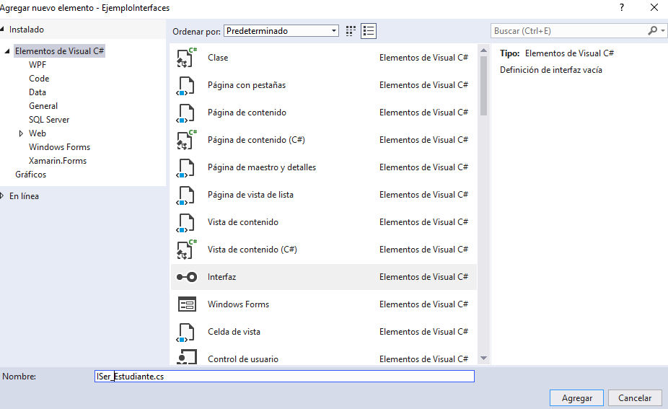
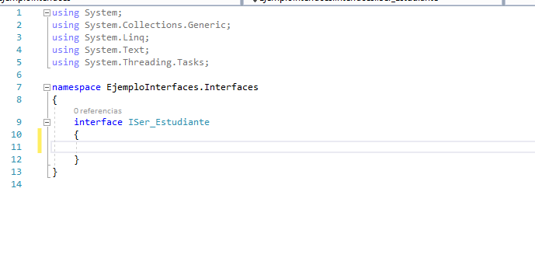
Implementación del ejemplo en C#

Slide 21
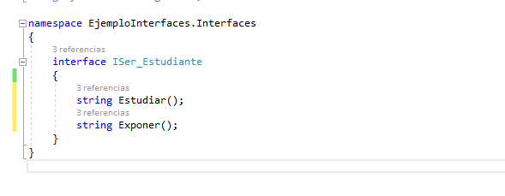
Implementación del ejemplo en C#

Slide 22
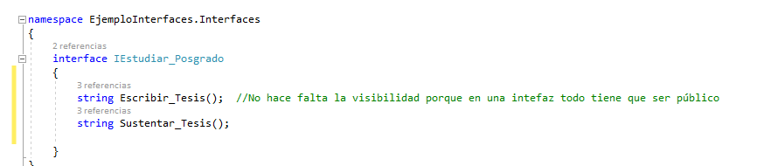
Implementación del ejemplo en C#

Slide 23
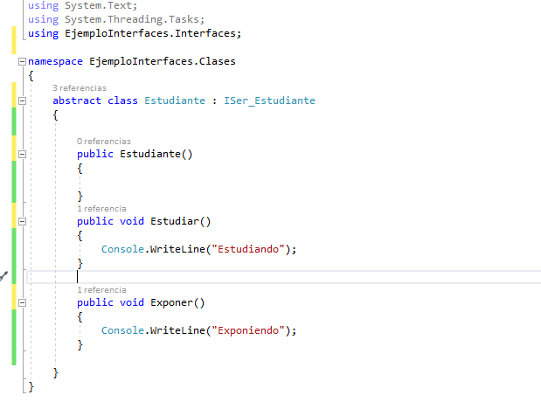
Implementación del ejemplo en C#

Slide 24
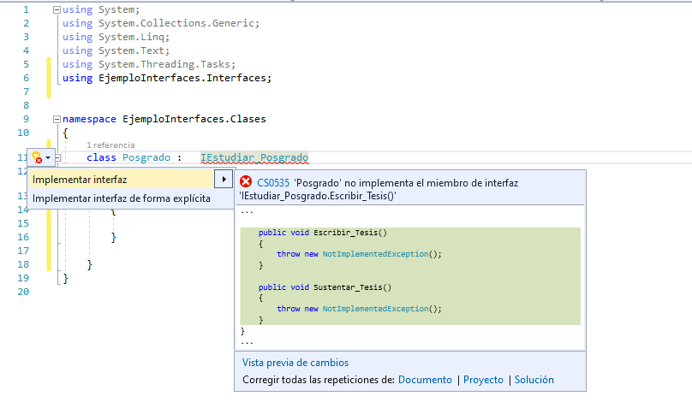
Implementación del ejemplo en C#

Slide 25
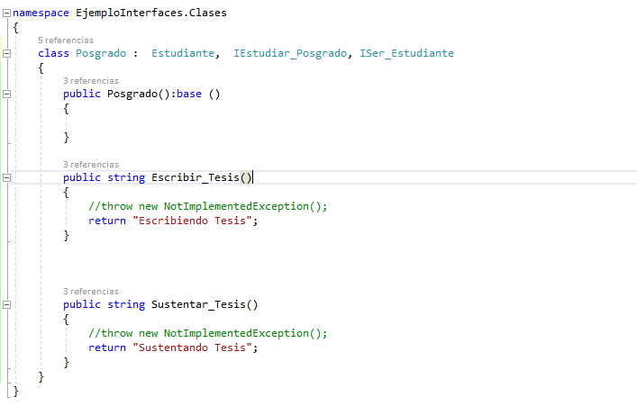
Implementación del ejemplo en C#
X
Sobra por la herencia

Slide 26
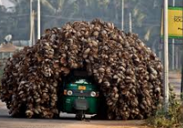
Sobrcarga - Overload

Slide 27
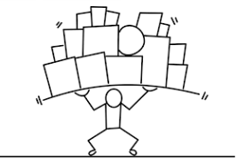
Tipos de sobrecarga
Sobrecarga paramétrica – 1
Mismo método
Diferentes parámetros
Mismo tipo
Sobrecarga paramétrica – 2
Mismo método
Diferentes parámetros
Diferentes tipos

Slide 28
Polimorfismo de sobrecarga
Mismo nombre de método en diferentes clases
En cada clase hace una cosa completamente distinta a las que hace en las otras
P ejm el método reparar motor es distinto para cada clase
Vehículo
Electrodoméstico
Elevador
P ejm el método subir cambio es distinto para cada subclase de vehículo
CarroMecanico
CarroAutomático
Tractomula
Bicicleta

Slide 29
Ejercicio 2
Se debe diseñar una solución orientada a objetos para implementar el cálculo del costo de las multas de tránsito a los conductores en una ciudad.
Los conductores tienen tipo id, nombre completo, edad, número de licencia, estado de la licencia y total de puntos.
Las multas tienen: los datos del conductor, la fecha y hora. Las multas son de dos tipos: menor y mayor.
1 conductor puede tener varias multas.
Las condiciones son:
Si la multa es menor, resta 1000 puntos a la licencia del conductor y la sanción económica equivale a 3 salarios mínimos (Cada salario cuesta $900.000).
Si la multa es mayor, le anulan la licencia al conductor, la sanción económica equivale a 15 salarios mínimos y le asignan 2 horas de un trabajo social específico.

Slide 30
Cibergrafía - Bibliografía
Lógica de Programación Orientada a Objetos. Efraín Oviedo. ECOE Ediciones. Universidad de Antioquia. 2015
Fundamentos de Programación. Luis Joyanes Aguilar
Notas de clase profesor Takeyas

Slide 31
Cibergrafía - Bibliografía
The Object-Oriented Thought Process (4th Edition) (Developer's Library) . Addison-Wesley Professional; Edición: 4 (23 de marzo de 2013)
https://www.tutorialsteacher.com/csharp/csharp-interface
https://geeks.ms/etomas/2010/07/07/c-bsico-interfaces/
https://danielggarcia.wordpress.com/2009/05/23/implementacion-de-interfaces-en-c/
https://ingenieria.udistrital.edu.co/pluginfile.php/39192/mod_resource/content/1/Herencia%20de%20Interfaz.pdf

Slide 32

Preguntas

